Slide 1
OSNOVE ZAŠTITE OD POŽARA
1

Slide 2
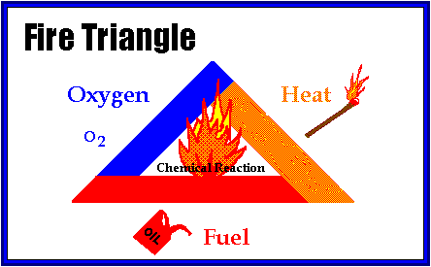
Što je VATRA?
-Vatra je kemijska reakcija 3 elementa.
Potrebne su sve tri komponente za paljenje vatre.
Aparati za gašenje požara uklanjaju jednu ili više komponenti.
2

Slide 3
Što je VATRA? (Nastavak….)
"Vatreni trokut" identificira tri komponente svake vatre:
Goriva tvar(papir, goriva, drvo, zapaljivi plin, električna oprema pod naponom itd...)
Energija(toplina), dovoljna za podržavanje izgaranja. Često se naziva izvorom paljenja.
Kisik(zrak)
AKO BILO ŠTA OD OVOGA NEDOSTAJE, POŽAR NE MOŽE NASTATI.
3

Slide 4
Proces sagorijevanja
VATRENI TETRAEDAR
(NOVI KONCEPT)
GORIVO
LANAC
REAKCIJA
KISIK
TEMPERATURA
4

Slide 5
Vrste
Klasa požara |  | Gorive tvari | Uključeni materijali
A |  | Krute tvari | Drvo, papir, tkanina, smeće itd…
B |  | Zapaljive tekućine | Zapaljiva otapala, tekućine, ulja, masti, boje itd…
C |  | Električni kablovi Zapaljivi plinovi | Električna oprema pod naponom i svi zapaljivi plinovi
D |  | Metali | Kemikalije koje reagiraju na vodu, zapaljivi metali itd…
D
5

Slide 6
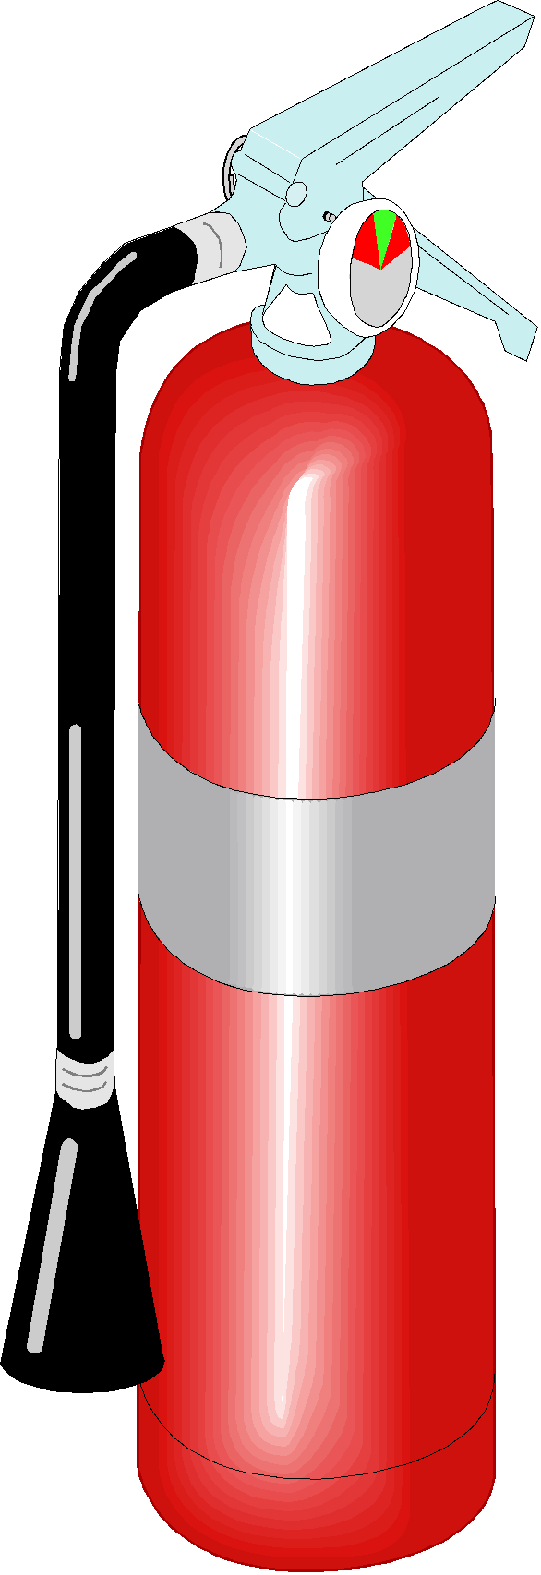
Djelovi aparata za gašenje požara
POLUGA ZA PRAZNJENJE
MANOMETAR
ZAKLJUČAVANJE PRAZNJENJA
I OSIGURAČ
RUČKA
ZA NOŠENJE
ISPUSNO CRIJEVO
PODATKOVNA PLOČICA
ISPUSNA MLAZNICA
TIJELO
ISPUSTNI OTVOR
6

Slide 7
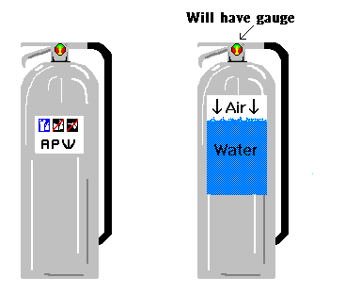
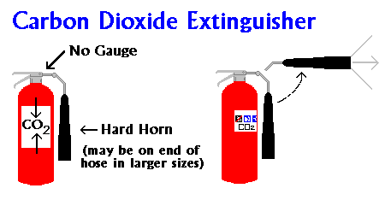
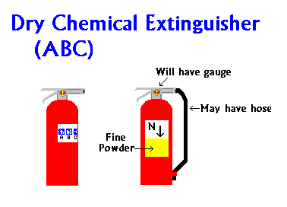
Različite vrste aparata za gašenje požara
4 najčešća aparata za gašenje požara:
Kemijska voda
Mehanička pjena
Suhi kemijski prah
Ugljični dioksid
Svaka vrsta aparata za gašenje namjenjena je gašenju određenih vrsta požara.
7

Slide 8
Primjena aparata za gašenje požara
Fire Class
Suitability of Extinguishers
Water
M/F
DCP
CO₂
Sand
Class A
√
√
√
× -
× -
×-
Class B
×
√
√
√
√
×-
Class C
×
×
√
√
√
×-
Class D
×
×
×
√(Spl. Grade)
√
×
Bilješka:X-sredstva se mogu koristiti na požarima malih površina.
8

Slide 9
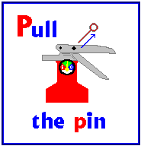
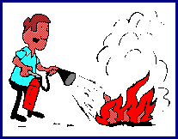
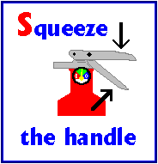
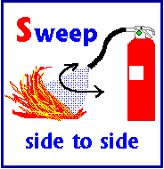
Kako koristiti aparat za gašenje požara
Zapamtite ovu jednostavnu kraticu kada koristite aparat za gašenje požara -PASS
P-Povući iglu.
A-Usmjeriti mlaznicu.
S-Stisnuti ručicu.
S- ‘’Pomesti’’ s jedne na drugu stranu u podnožju vatre.
9

Slide 10
Djelotvornost aparata za gašenje požara
APARAT ZA GAŠENJE POŽARA | DJELOVANJE | DJELOTVORAN PROTIV
VODA POD TLAKOM | HLAĐENJE
MEHANIČKA PJENA | POKRIVANJE
SUHI KEMIJSKI PRAH | GUŠENJE
UGLJIČNI DIOKSID | GUŠENJE
SUHI PIJESAK | POKRIVANJE
D
10

Slide 11
Veliki požari
Vatrogasni hidrantski sustav
- Tlak u sustavu:7,0 kg/cm²
- Kapacitet rezervoara za vodu:2 puta veći od kapaciteta pumpe
- Glavna pumpa:273 m³/Hr
- Pumpa dizelskog motora (u pripravnosti):273 m³/Hr
- Jokey pumpa:10 m³/Hr
# pojedinačni hidranti,
# Monitori vode,
# Prskalice za vodu,
# Mobilni pjenasti monitori
# Različite mlaznice
11

Slide 12
Veliki požari (nastavak)
Sustav za suzbijanje požara
- FM 200 (ili) Ugljični dioksid
- DCP sustav za navodnjavanje
- Prskalice za vodu
- Sustav za raspršivanje pjene itd...
12

Slide 13
Hitni odgovor na požar
Ne zaboravite riječ RACE tijekom požara
Spasiti (RESCUE)– spašavanje osoba u neposrednoj opasnosti.
Upozorenje (ALERT)– Vikati: Vatra! Vatra! (ili) Aktivirati požarni alarm (ili) Birati telefonski broj za hitne slučajeve.
Zatvaranje (CLOSING)– Zatvoriti sve otvore i pogasiti ventilaciju
Gasiti/ Evakuirati– manje požare gasiti prijenosnim aparatima, po potrebi evakuirati osobe.
R
A
C
E
13

Slide 14
Odgovor u slučaju požara
Vatra u
Zatvorenom
prostoru
Vatra na otvorenom
x
x
x
x
GORIVO
ZRAK
GORIVO
ZRAK
PALJENJE
PALJENJE
14

Slide 15
Kriteriji vatrogasne odluke
Znati¸postupke za hitne slučajeve i puteve za evakuaciju.
Znati lokacije aparata za gašenje požara i kako ih koristiti.
Oglasiti alarm bez obzira na veličinu požara.
Izbjegavati zadimljene uvjete.
Osigurati evakuirano područje.
Ne započeti sa gašenjem, osim ako je:
Oglašen alarm.
Vatra je mala i sadržana.
Imate siguran izlazni put (može doći bez izloženost vatri).
Dostupni aparati za gašenje požara ocijenjeni su za veličinu i vrstu požara.
Evakuiram! Ako sumnjate.
15

Slide 16
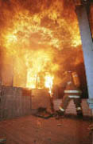
Većina smrtnih slučajeva u požaru NISU žrtve opeklina!
Uzroci smrti u požaru -DIM
Vodikov cijanid
Cijanovodična kiselina
Ugljični monoksid
Ostale otrovne pare
Trauma (bez opeklina)
16

Slide 17
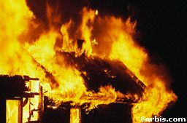
Najvažnije
Gasite požar samo u početnoj fazi
NIKADA ne gasite vatru ako postoji nešto od sljedećeg:
- Nemate odgovarajući aparat za gašenje ili opremu.
- Vatra se proširila izvan svoje izvorne točke.
- Vaši instinkti vam govore IZLAZITE VAN
17

Slide 18
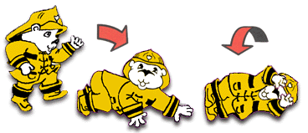
STANITE, ISPUSTITE i OKOTRLJAJTE SE
Ako vam se odjeća zapali, normalno je da ste malo uplašeni, ali pokušajte ne paničariti.
Ako naučite kako se zaustaviti, ispustiti i otkotrljati, imat ćete veće šanse da budete dobro.
1.STOP!Ne trči! (Trčanje samo povećava vatru) 2.PAD!(Spusti se na zemlju ili pod) 3.SVITAK!(Kotrljajte se iznova i iznova dok se plamen ne ugasi. Pokrijte lice rukama)
Trebao bi prestati padati i kotrljati se, samo kad ti odjeća gori.
18

Slide 19
ZAŠTITA OD POŽARA
Prevencija je uvijek bolja od kontrole. Kako bismo spriječili požarne nesreće, moramo eliminirati uobičajene opasnosti od požara na poslu
Uređaji za proizvodnju topline.
Statički elektricitet i kratki spojevi.
Oprema koja nije otporna na plamen.
Skladištenje i rukovanje zapaljivim/zapaljivim tvarima.
Otvoreni plamen i vruće površine.
Egzotermne reakcije dovode do eksplozija.
Vozila i oprema te druge nesigurne radnje i uvjeti.
19

Slide 20
ZAŠTITA OD POŽARA (nastavak…)
Požar se može spriječiti razmatranjem sljedećih pitanja
Vatrootporna oprema
Dobro održavanje
Pravilna ventilacija
Antistatičke mjere
Osviještenost osoblja
Postupci rada
Sigurne radne prakse
Pravi alati
20

Slide 21
Zapamtite sljedeće
Prijenosni aparati za gašenje požara prikladni su za male požare. tj. Požari su u početnoj fazi.
Prijenosnim aparatima za gašenje požara može rukovati bilo koje osoblje na radnom mjestu koje je upoznato s rukovanjem njime.
Ako je vatra velika, prepustite to članovima ERT-a (vatrogasci), oni mogu kontrolirati vatru pomoću vatrogasnog hidranta / drugih odgovarajućih mjera.
Sve nove sudionike treba uputiti u svijest o zaštiti od požara i planove evakuacije u hitnim slučajevima.
21

Slide 22
HVALA VAM....

